Slide 1
The Knight
Lucrare realizată de Lazăr Mihai

Slide 2
Introducere
Jocurile video reprezintă o formă interactivă de divertisment care utilizează tehnologia informației pentru a oferi experiențe virtuale.
Există o varietate largă de genuri și stiluri de jocuri video, inclusiv acțiune, aventură, strategie, puzzle, platforming, în formate precum singleplayer, multiplayer online, 2D, 3D, side view, top-down view, etc.
Industria jocurilor video a înregistrat venituri semnificative în 2022, ajungând la 184.4 miliarde de dolari, comparativ cu industria muzicii cu 26.2 miliarde de dolari și industria filmelor cu 77 miliarde de dolari.
Jocurile video pot fi utilizate și ca simulări ale lumii reale.

Slide 3
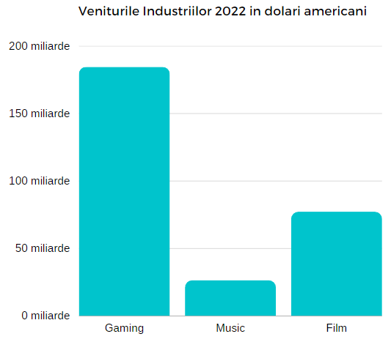

Slide 4
Experiența utilizatorului:
Când utilizatorul deschide aplicația, este întâmpinat de un meniu principal, de unde poate alege să înceapă jocul, să schimbe setările sau să închidă complet aplicația. Dacă utilizează butonul de start, va apărea un meniu de salvări, unde poate alege dintre cele 3 sloturi disponibile. Pe fiecare slot vor fi afișate opțiunile următoare:
Dacă există o salvare pentru slotul respectiv, utilizatorul poate continua jocul de unde a rămas sau poate șterge salvarea.
Dacă nu există o salvare pentru slotul respectiv, utilizatorul poate porni un joc nou.
Dacă apasă butonul de opțiuni, utilizatorul va fi direcționat către un meniu în care poate schimba setările pentru sunete (volumul muzicii și efectelor sonore) sau maparea butoanelor.

Slide 5
În timpul jocului, utilizatorul se va confrunta cu trei tipuri de inamici:
inamici melee (pot interacționa cu jucătorul doar din apropiere sau vor patrula dacă nu sunt detectați);
inamici zburători (vor fi inactivi până când detectează jucătorul sau vor zbura spre acesta pentru a-l răni la contact);
inamici ranged (vor sta pe loc și vor trage proiectile în direcția jucătorului la detectarea acestuia).

Slide 6
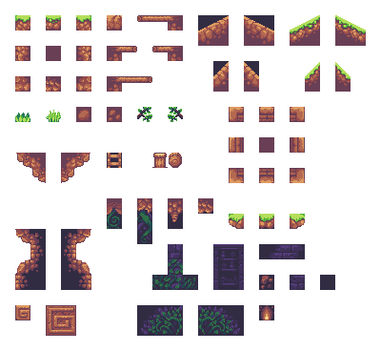
Tilemap
În construirea hărților, a fost utilizat un tilemap dreptunghiular care împarte scena într-un grid de 1x1 unități.
S-au creat două tilemap-uri pentru teren și background, fiecare având un layer dedicat.

Slide 7
Player
Pentru animațiile și mișcările caracterului, s-a utilizat o componentă Animator cu diferite stări precum Idle, Running, Jumping, etc. Animatorul a fost configurat cu parametri și triggeri corespunzătoare mișcărilor și acțiunilor jucătorului.
Au fost implementate și mecanici precum săritul, wall-jumping-ul, atacul și blocatul.
Pentru sărit, s-a folosit un detector de sol care utilizează BoxCast pentru a verifica coliziunea cu terenul.
Wall-jumping-ul a fost realizat prin detectarea coliziunii cu peretele printr-un BoxCast și permiterea săritului (adică săritul normal are prioritatea mai mare dacă este valabil).
Atacul a fost implementat cu un detector de coliziune folosind OverlapCircleAll, care identifică inamicii într-o zonă specifică și aplică damage.
Blocatul a fost realizat prin adăugare unui collider care devine activ și inactiv.

Slide 8
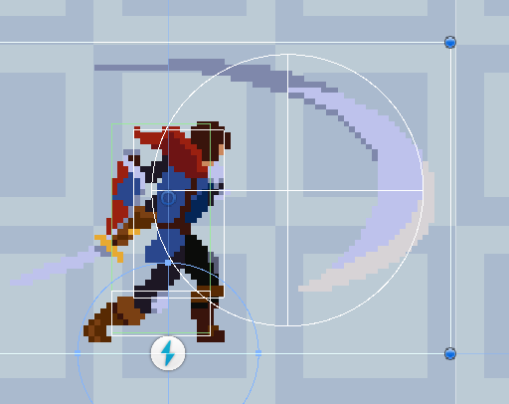

Slide 9
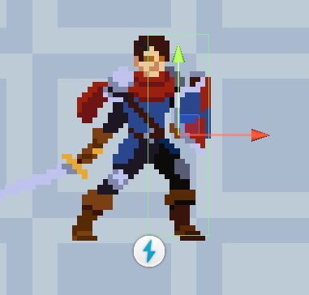

Slide 10
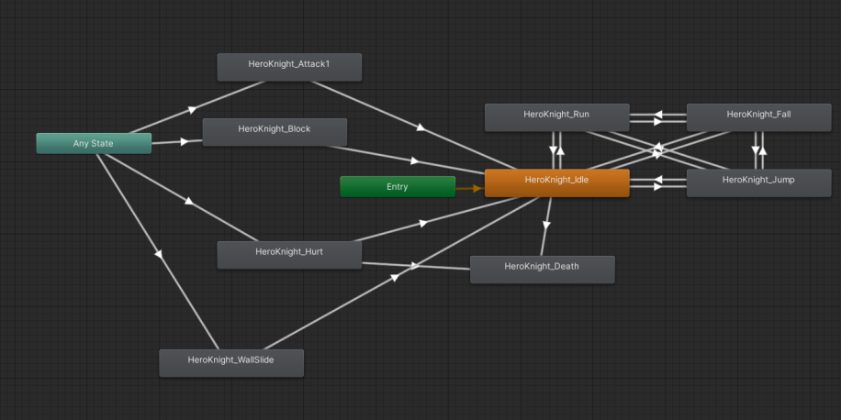

Slide 11
Inamici melee
La fel ca și player, a fost adăugat o componentă Animator cu diferite stări, parametri și triggeri.
Inamicul se poate afla în două stări: patrulare și urmărire. La detectarea jucătorului inamicul trece din straea de patrulare în starea de urmărire și invers atunci când inamicul nu detectează jucătorul.
Pe lângă comportamentul de patrulare, inamicul verifică prin intermediul unui BoxCast filtrat pe layer-ul jucătorului dacă acesta se află în aria sa vizuală. Odată detectat jucătorul, inamicul părăsește comportamentul de patrulare și intră în comportamentul de urmărire. După ce jucătorul părăsește raza vizuală a inamicului, acesta îl va urmări pentru câteva secunde înainte de a se întoarce la comportamentul de patrulare.
Pentru a evita detectarea jucătorului prin pereți, se realizează un RayCast în direcția jucătorului pentru a verifica dacă există pereți între inamic și jucător. În timp ce inamicul urmărește jucătorul, se folosește un CircleCast pentru a verifica dacă acesta se află în raza de atac. Dacă jucătorul este detectat în această rază, inamicul inițiază animația de atac și încearcă să rănească jucătorul.
Inamicul foloseste un circle cast pentru detectarea pamantului în fața lui în scopul de a verifica dacă acesta poate avansa.

Slide 12
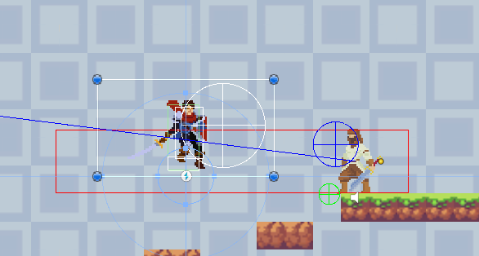

Slide 13
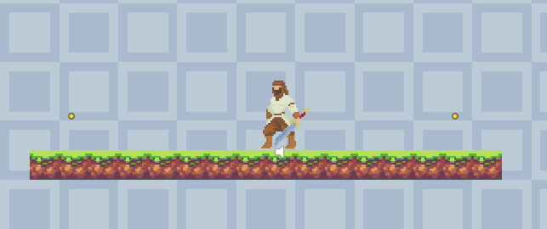

Slide 14
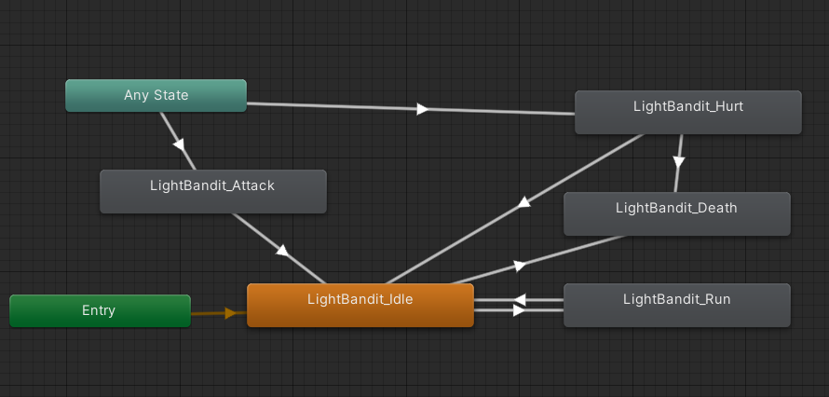

Slide 15
Inamici zburători
La fel ca la jucător și inamici melee, inamici zburători au o componentă animator.
Inamicul se poate afla în stările idle și flying.
Inamicul verifică prin intermediul unui CircleCast filtrat pe layer-ul jucătorului dacă acesta se află în aria sa vizuală. Pentru a evita detectarea jucătorului prin pereți, se realizează un RayCast în direcția jucătorului. Dacă jucătorul este detectat și nu există obstacole între inamic și jucător, inamicul părăsește starea de idle și intră în starea de urmărire a jucătorului.
Pentru a implementa algoritmul de pathfinding, s-a importat pachetul A* Pathfinding, dezvoltat de Aron Granberg.
Inamicul atacă jucătorul prin contact fizic. Dacă jucătorul este lovit, i se aplică forțe de knockback

Slide 16
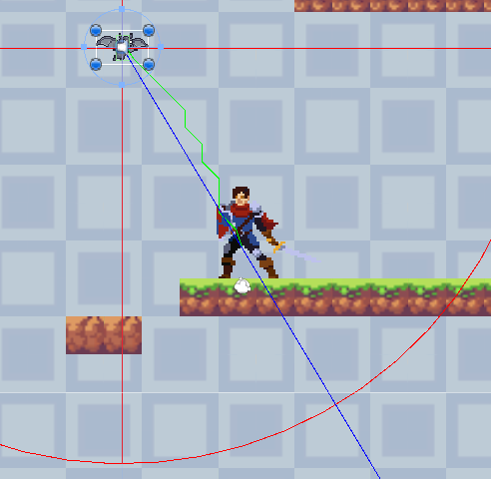

Slide 17
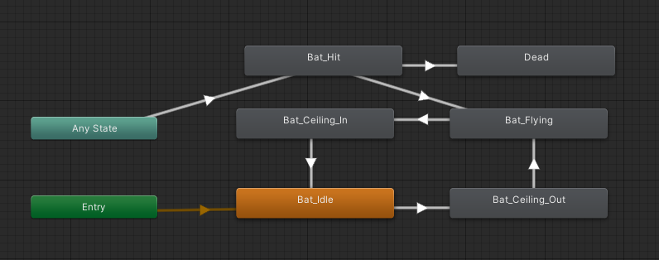

Slide 18
Inamici ranged
Inamicii ranged au o componentă animator.
Inamicul se poate afla în stările idle și fire.
Detectarea jucătorului se realizează prin intermediul unui BoxCast. De asemenea, s-a folosit un RayCast pentru a evita detectarea jucătorului prin pereți.
Pentru a permite inamicului să tragă proiectile, s-a adăugat un obiect empty numit "firePoint", care reprezintă punctul de unde inamicul va trage. Atunci când detectează jucătorul, un proiectil va fi instanțiat.
S-a creat un prefab pentru proiectile, care este instanțiat de fiecare dată când inamicul trage. Proiectilul va ignora coliziunile cu alți inamici și va fi distrus la impact cu orice alt obiect, cu excepția jucătorului, care va fi rănit și va pierde puncte de viață.

Slide 19
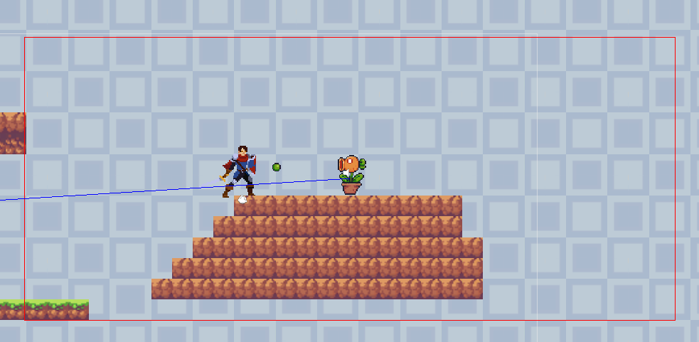

Slide 20
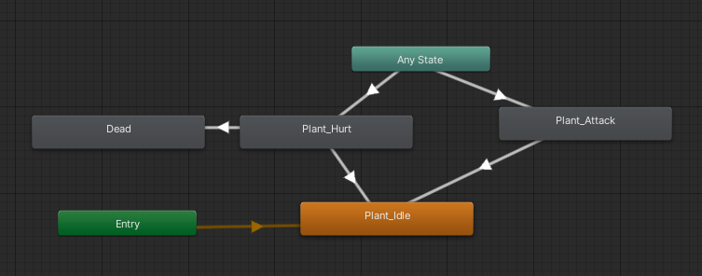

Slide 21
Sistemul de sunet
Sistemul de sunet în joc este format din surse audio și un mixer de ieșire. Sunetele și muzica au fost importate gratuit de pe Unity Asset Store.
Pentru a putea modifica volumul din grupurile audio, trebuie să expunem parametrul de volum. Parametrii de volum sunt expuși pentru ambele grupuri, atât pentru muzică, cât și pentru efecte sonore.
După expunerea parametrilor, volumul poate fi ajustat utilizând slidere din cadrul canvas-ului.

Slide 22
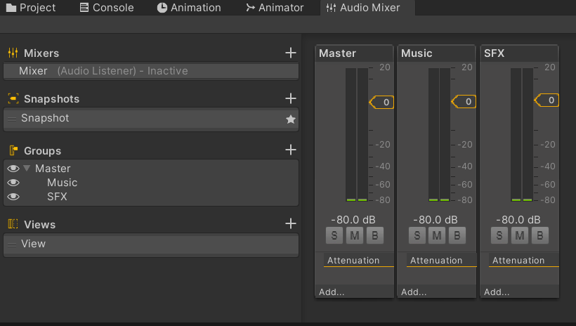

Slide 23

Sistemul de salvare
Sistemul de salvare în joc este implementat folosind obiecte de tip ScriptableObject și formatare binară pentru salvarea locală a datelor. ScriptableObject este folosit pentru a salva cantități mari de date independent de instanțele clasei, reducând consumul de memorie al proiectului.
Pentru a face tranziția între scene, se utilizează un trigger de tip BoxCollider2D, care memorează viața curentă și poziția jucătorului în scena următoare.
Punctele în care jucătorul poate salva jocul sunt reprezentate de steaguri roșii. La coliziunea dintre jucător și steag, jucătorul poate apăsa tasta de INTERACT pentru a salva jocul.
Dacă jucătorul își pierde toată viața, acesta va reapărea la ultimul punct de salvare cu care a interacționat.

Slide 24
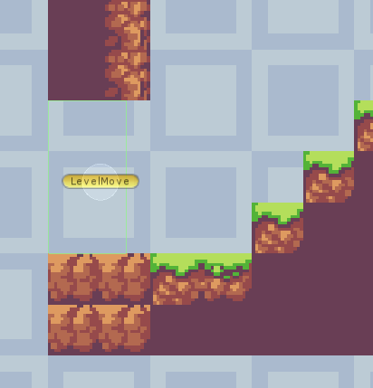

Slide 25
Sistemul de key rebind
În dezvoltarea sistemului de key rebind, am importat din pachetul Input System, dezvoltat de către Unity Technologies demo-ul Rebinding UI. Din acest demo, am folosit prefab-ul RebindUIPrefab, pentru construirea interfeței de rebinding, ce constă în: numele acțiuni pe care o modificăm; un câmp în care se află keybinding-ul curent, pe care putem apăsa pentru a începe procesul de rebinding; două butoane de reset.

Slide 26
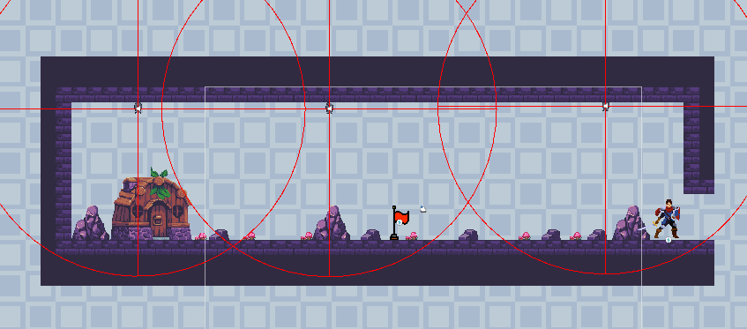
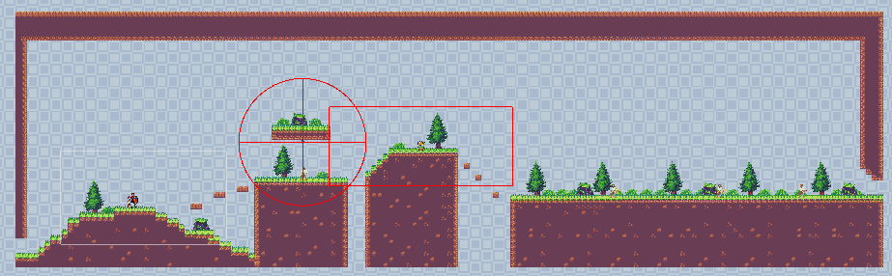
Hărțile jocului

Slide 27
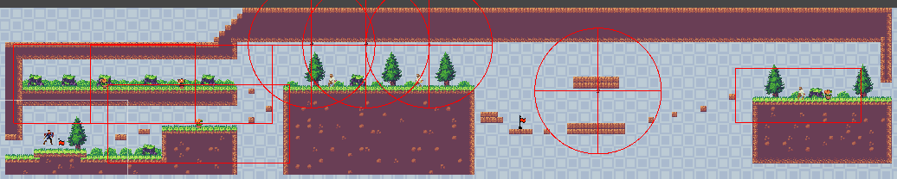
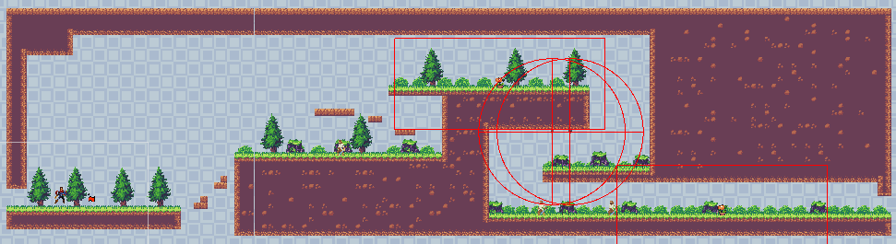
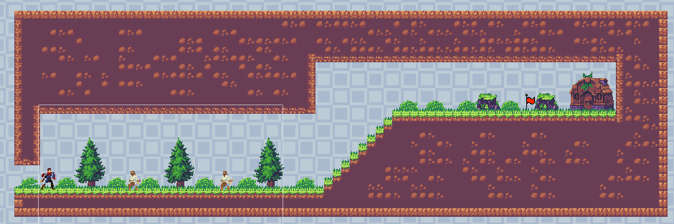

Slide 28
Concluzii
Cu ajutorul motorului Unity, au fost utilizate instrumente și funcționalități puternice pentru a dezvolta un produs vizual atractiv, cu mecanici de joc interesante și o interfață intuitivă pentru utilizatori.
Relevanța temei este evidențiată de impactul industriei jocurilor în lumea divertismentului, veniturile semnificative generate și varietatea genurilor și stilurilor de jocuri disponibile.
Jocurile video pot oferi experiențe virtuale variate și pot contribui la progresul științei prin simularea diferitelor lucruri.

